Slide 1
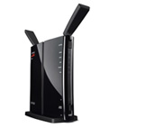

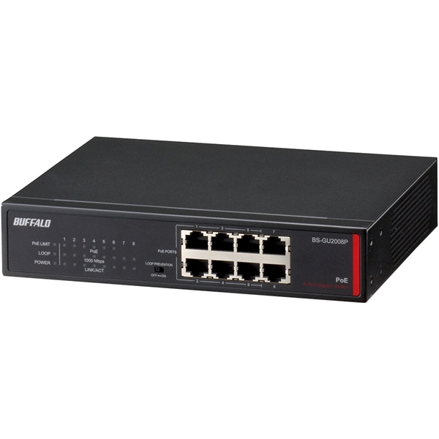
バッファローのルーター
Buffaloといれてください
buffalo
バッファローのスイッチ
Buffaloといれてください
前に作ってもらった右の左側ポートを削り、
それっぽくしてください。
buffalo

Slide 2

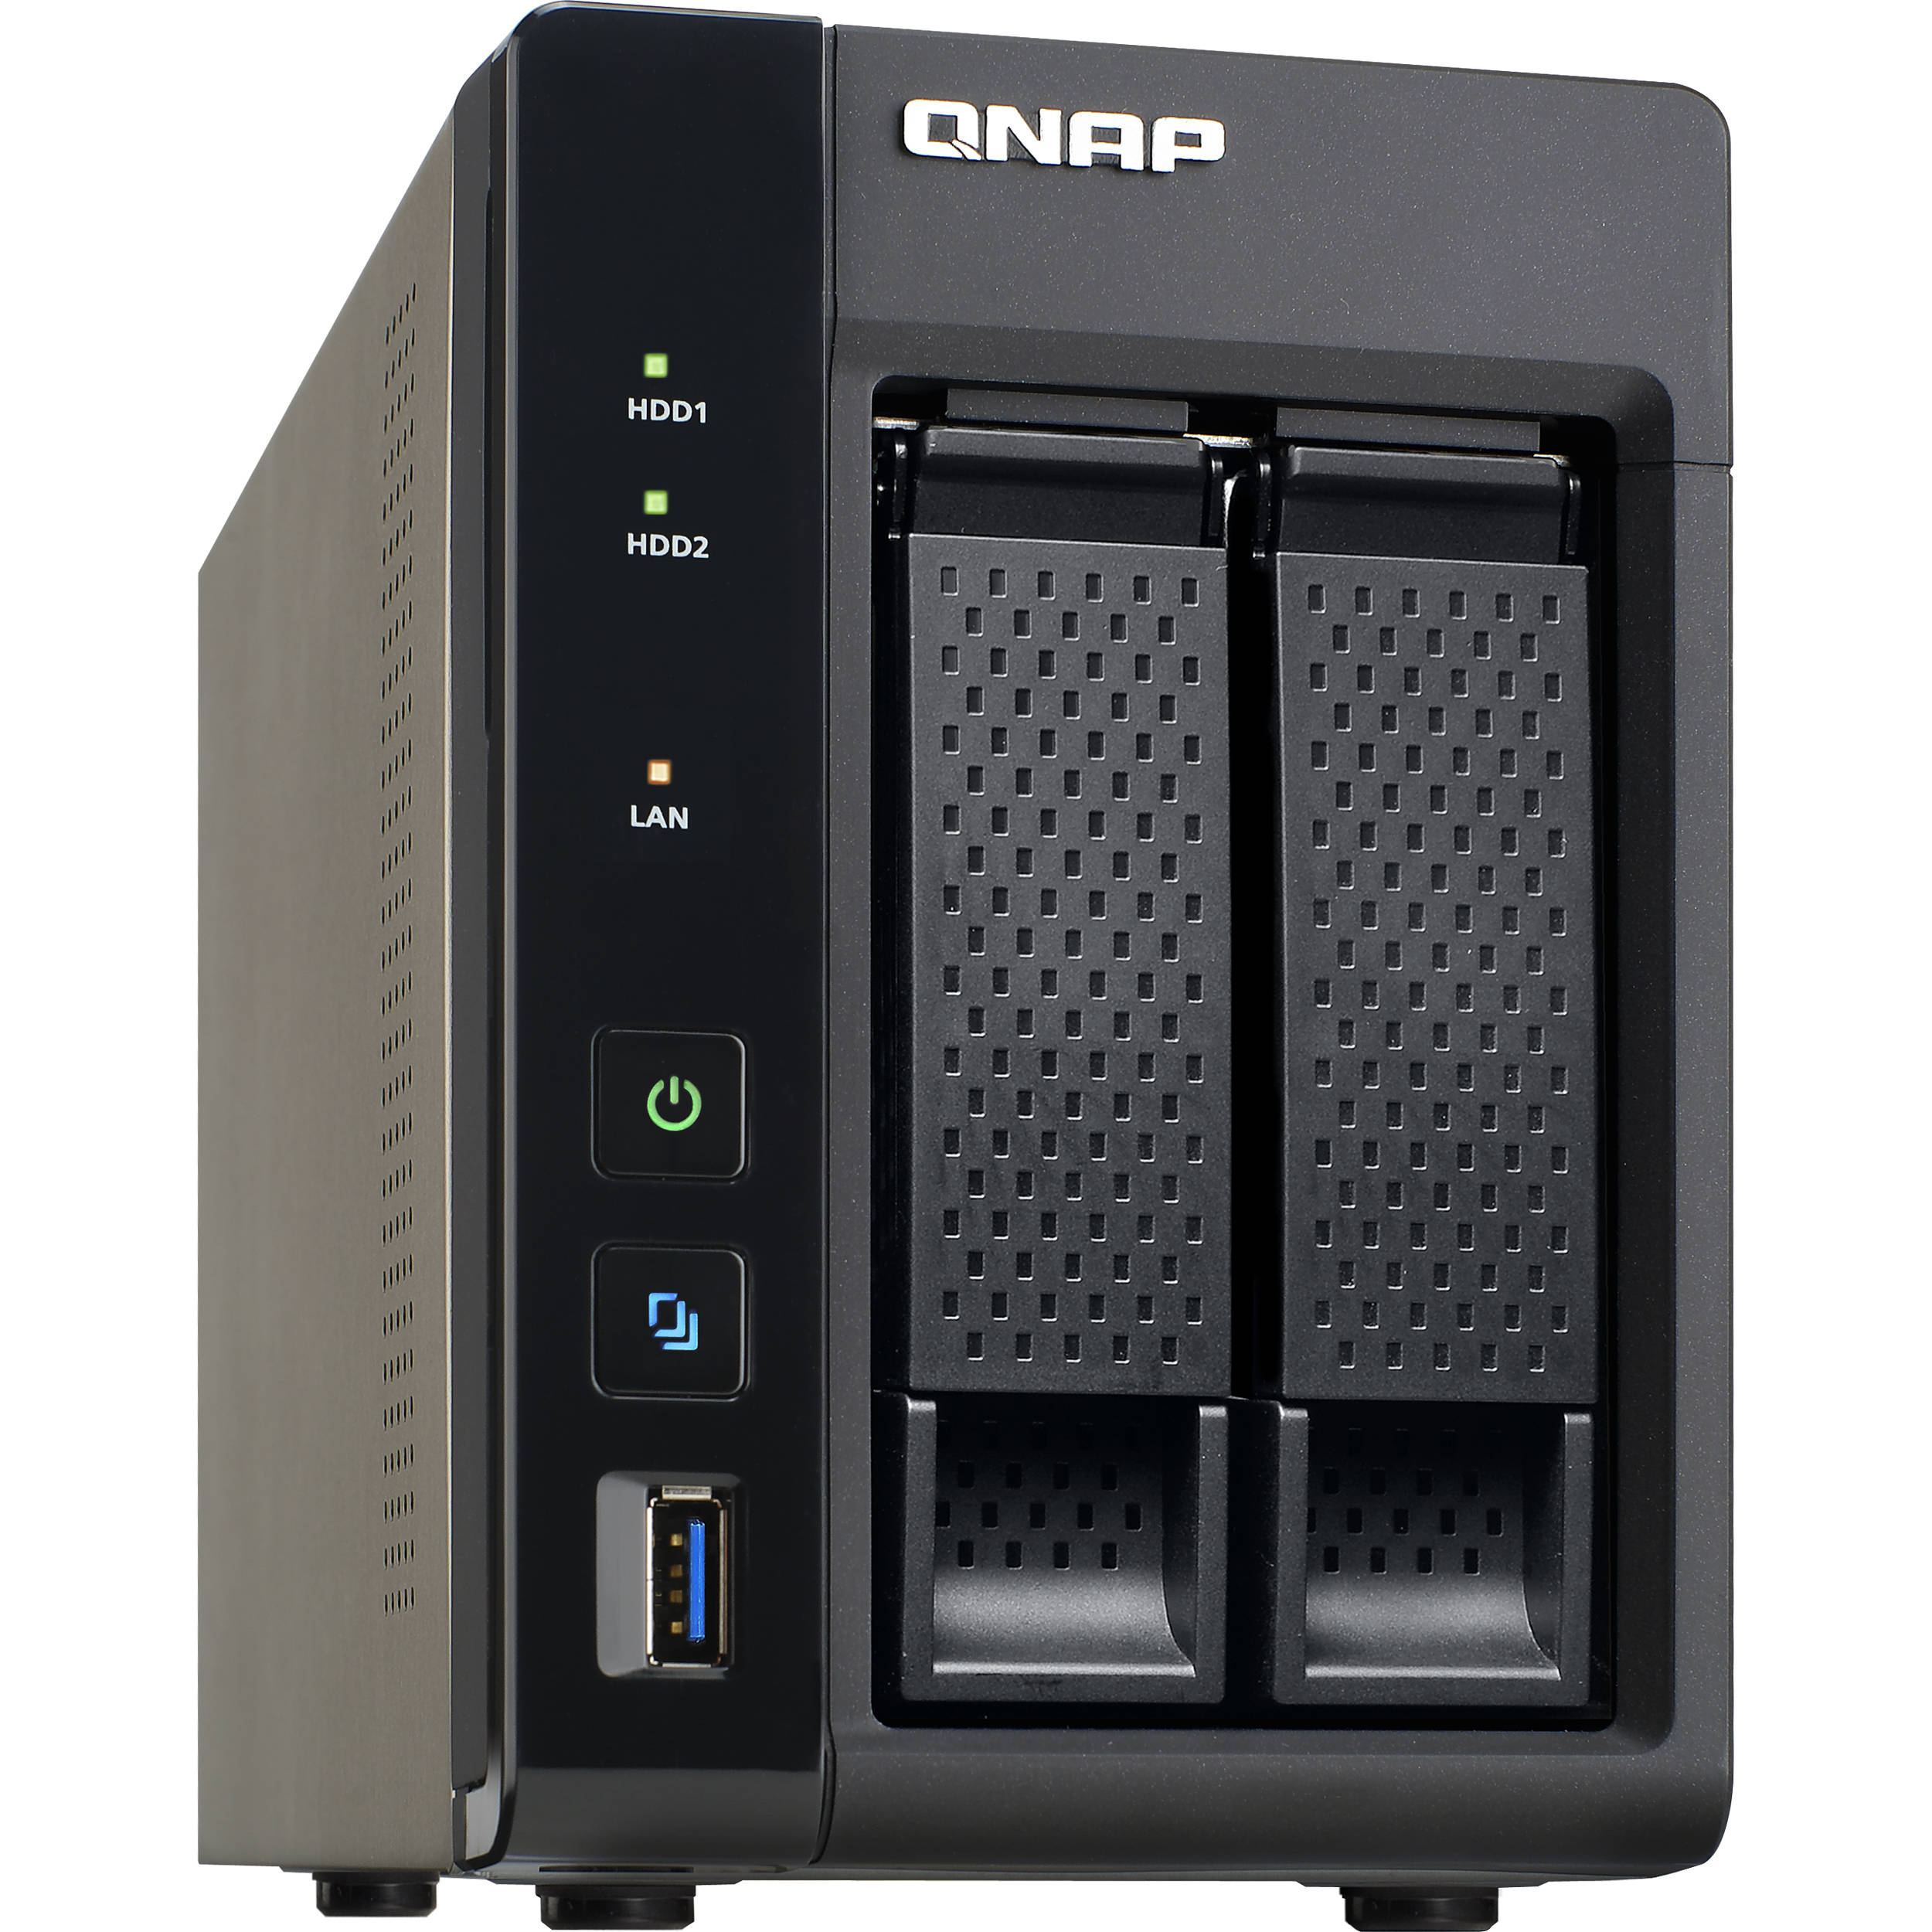
プリンタ。こんな感じで他のアイコンと
トーンを揃えてください
NAS。
正面から見て左側にLED類で右側にディスクをさすところ。
この見た目のままを正面からで。

Slide 3
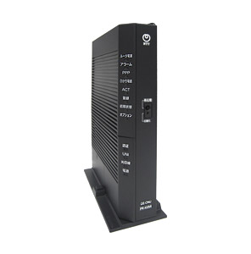

<- ロゴ
ONU
光ファイバーを自宅ネットワークに接続
左みたいな感じで。ロゴを追加。
「NTT」はなくてもOK。

Slide 4
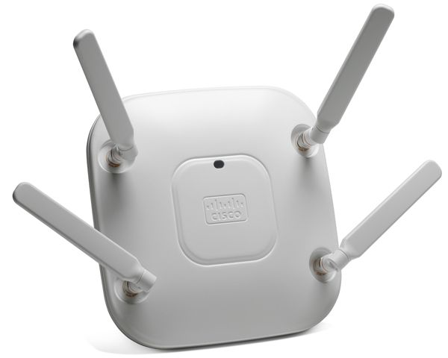

左みたいな感じで
アクセスポイント
中央にwifiアイコン
Wifiアイコン
左のをまんまで。

Slide 5
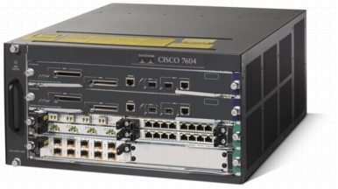
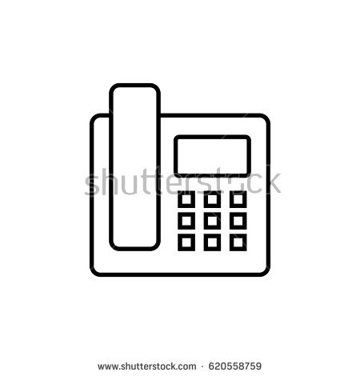
大型のルーター
ごちゃごちゃした感じにしてください
IP Phone

Slide 6

ファイアーウォールのアイコン
レンガはいつもの紺で、火は渋めの赤にしてください
ロードバランサーのアイコン
影は不要で、シンプルにしてください。

Slide 7
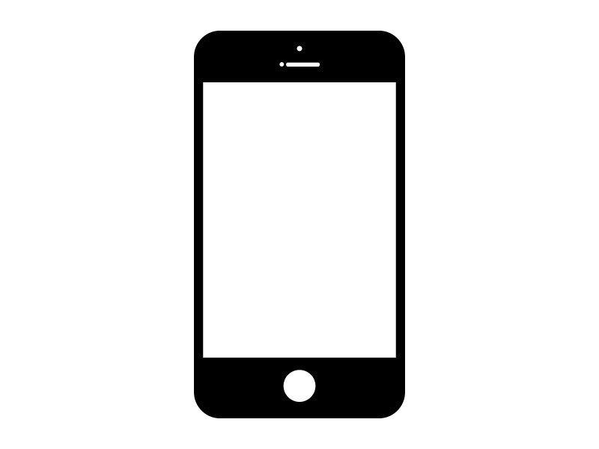
アイフォン。
中央にリンゴマーク
アンドロイド
中央にアンドロイドのマーク

Slide 8

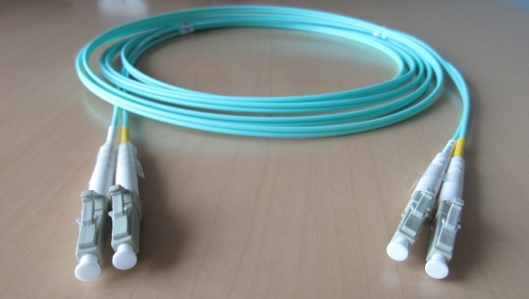

LANケーブル
RJ45の簡易アイコン
光ファイバーのケーブル(左)
右側のアイコンみたいなのを作成してください。
外(皮膜)が紺で中(芯)が灰色。
枠は不要です

Slide 9

インターネットっぽいアイコン
地球っぽい絵が欲しいです。

Slide 10
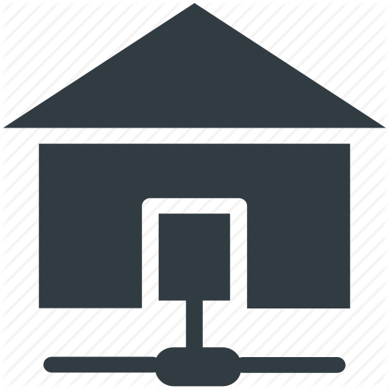
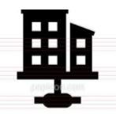

自宅ネットワーク
会社ネットワーク
ビルをもう少しシンプルにしてOK
カフェのネットワーク
下に上記2つのようなネットワークの線を追加
不要ならコーヒーの皿は削ってOKです。

Slide 11




会社名不要
全てモノトーンで

